Slide 1
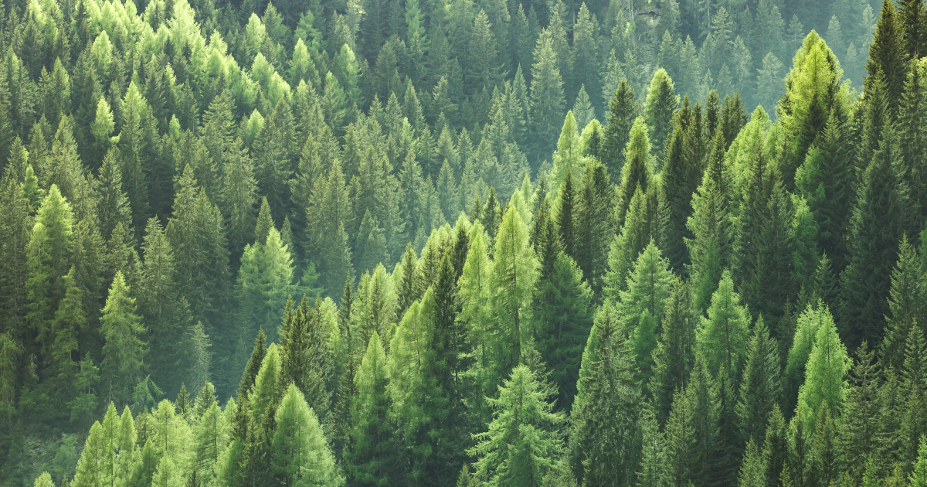
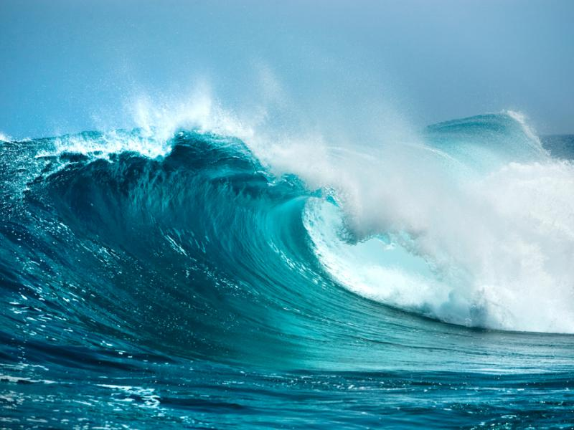
Tlen i jego zasoby
jak dbać o lasy i oceany?
Karina Kowalska

Slide 2
Skąd pochodzi tlen i dlaczego jest ważny?
Tlen stanowi ok. 21% składu powietrza. Tlen wytwarza się dzięki procesowi fotosyntezy i obecności fitoplanktonu. Dzięki niemu, życie na Ziemi jest możliwe. Dlaczego zatem coraz częściej docierają do nas informacje o jego braku lub radykalnemu zmniejszeniu?

Slide 3
GŁÓWNE PRZYCZYNY ZMNIEJSZANIA SIĘ TLENU W ATMOSFERZE
→ Wytwarzanie energii elektrycznej z kopalnych źródeł energii
(węgiel kamienny, węgiel brunatny, ropa naftowa)
→ Wylesianie dużych obszarów lasów (szczególnie puszczy Amazońskiej)
→ Wypalanie połaci leśnych
→ Budowanie fabryk przemysłowych znajdujących się blisko środowiska leśnego
→ Wzrost temperatury wody, powodujący zanikanie fitoplanktonu w oceanach, co ma główny wpływ na mniejsze wytwarzanie tlenu.
→ Zanieczyszczanie oceanów, wyrzucając szkodliwe odpady

Slide 4
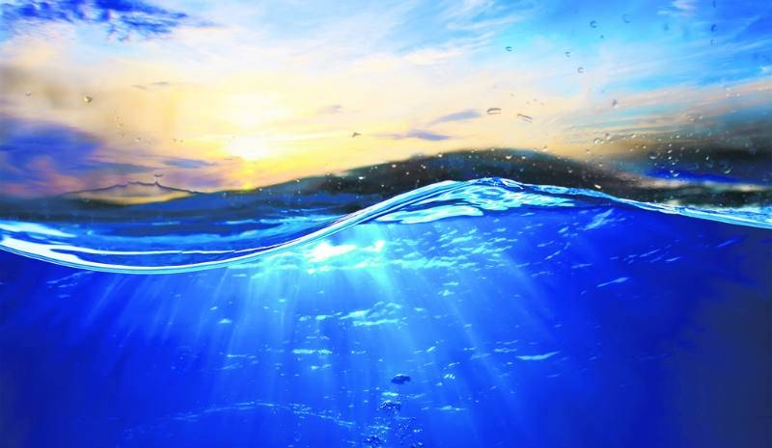
Zanieczyszczanie powietrza niszczące ,,płuco'' naszej planety
Jedno z najważniejszych źródeł tlenu stanowi fitoplankton, czyli mikroskopijne, fotosyntezujące organizmy wodne. Wytwarzają one w procesie fotosyntezy ponad 80% tlenu na Ziemi. Na skutek ocieplania się Ziemi, zaobserwowano zwiększenie poziomu wód w oceanach oraz zmniejszenie ilości fitoplanktonu.

Slide 5
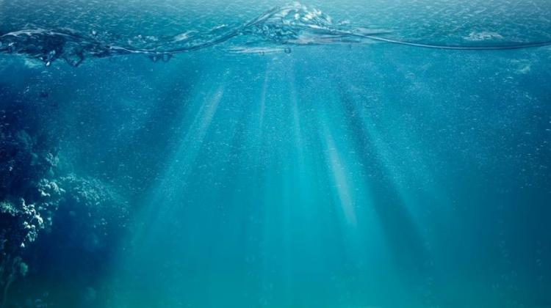
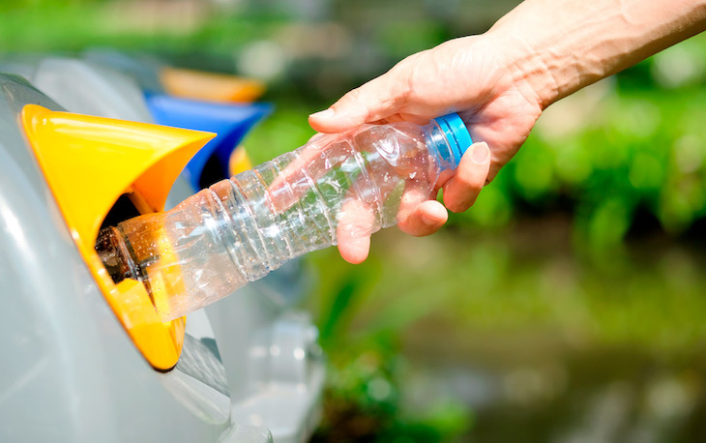
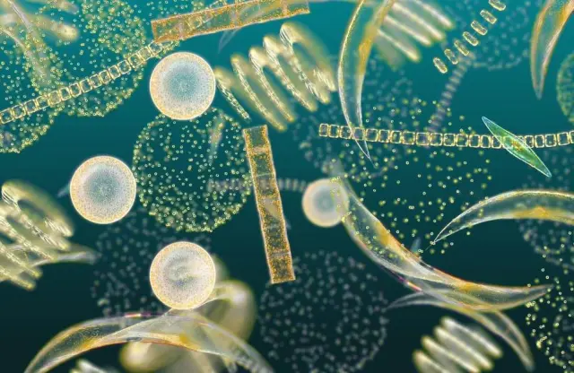
Ratując naszą błękitną planetę
Ludzkość przyczyniła się do zwiększenia globalnego ocieplenia, przez wytwarzanie dużej ilości gazów cieplarnianych. Są rozwiązania, które mogą temu zapobiec. Musimy odpowiedzialnie segregować odpady, aby te nie trafiały do oceanów oraz zachęcać innych do zmiany swojego postępowania. Podpisanie petycji o przeciwdziałaniu wysokiej produkcji dwutlenku węgla również ratuję planetę przed wyginięciem fitoplanktonu.

Slide 6
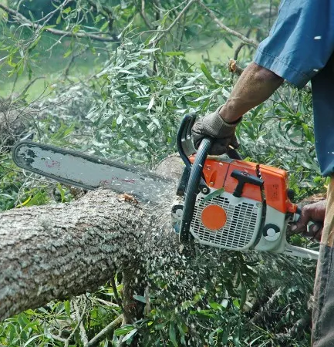
Zmniejszanie ilości tlenu w celu własnych korzyści
Wraz z postępem ewolucji, ludzkość zaczęła coraz częściej czerpać z podstawowych surowców, takich jak drewno. Wycinając drzewa z lasów w celu wytworzenia przykładowo papieru, obniżamy poziom zawartości tlenu w atmosferze. Wiele film i usług nie przewiduje strat w swoich czynach.

Slide 7
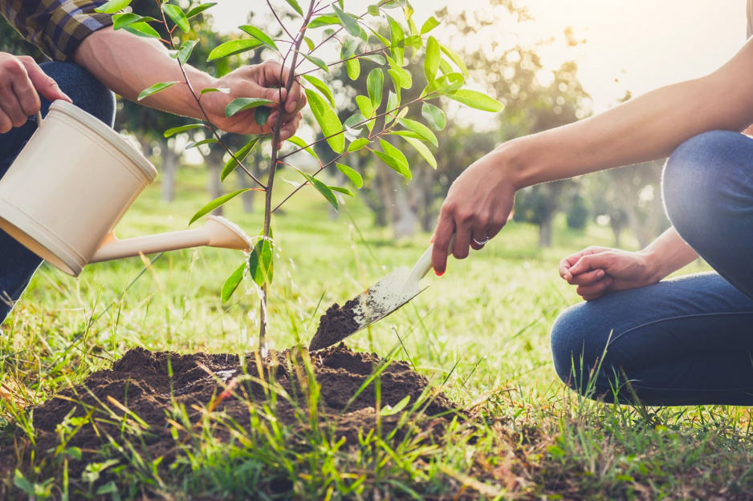
Jak staramy się pomóc?
Wiele ludzi nie patrzy obojętnie na spadek tlenu w atmosferze. Część społeczeństwa korzysta z m.in. z rowerów niż z sieci komunikacyjnych. Powstają organizacje, które starają się zachęcić do pomocy na rzecz naszej planety. Sadzone są również drzewa w miejscach wylesienia, potrzebują kilka lat aby mogły rozpocząć proces fotosyntezy i wytworzyć tlen. Za nielegalne i nieodpowiedzialne wycinanie lasów, lub zanieczyszczanie wód w oceanach władze nakładają kary pieniężne lub wyroki pozbawienia wolności. Nie odstrasza to jednak producentów, którzy za drzewa pozyskane z puszczy Amazońskiej uzyskują duże zyski.

Slide 8
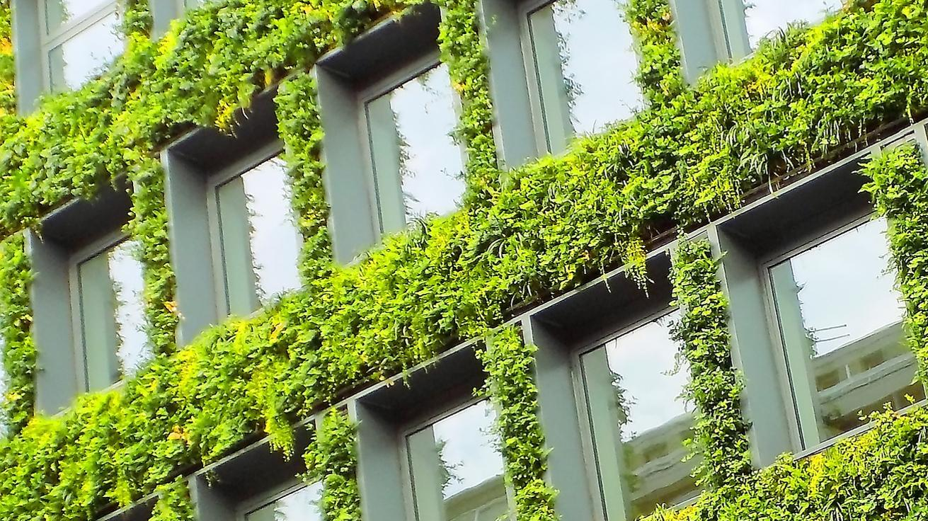
Wynalazek prosty, a zmieniający wiele
Aby móc poprawić obecną sytuacje z przyrostem dwutlenku węgla, a zmniejszeniem tlenu, wykorzystajmy ściany wertykalne, nazywane inaczej ,,zielonymi''. Składają się z paproci, bluszczy oraz innych roślin. Zastosowanie znajdzie się w każdym budynku mieszkalnym, wewnątrz lub zewnątrz.

Slide 9
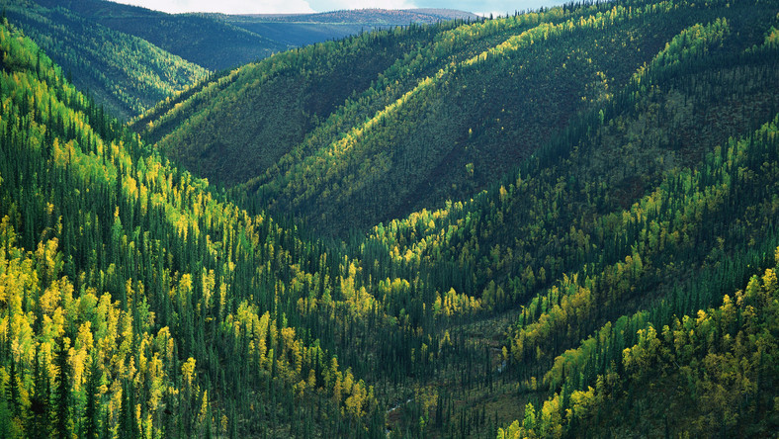
Film przedstawiający ścianę wertykalną w wersji przestrzennej

Slide 10
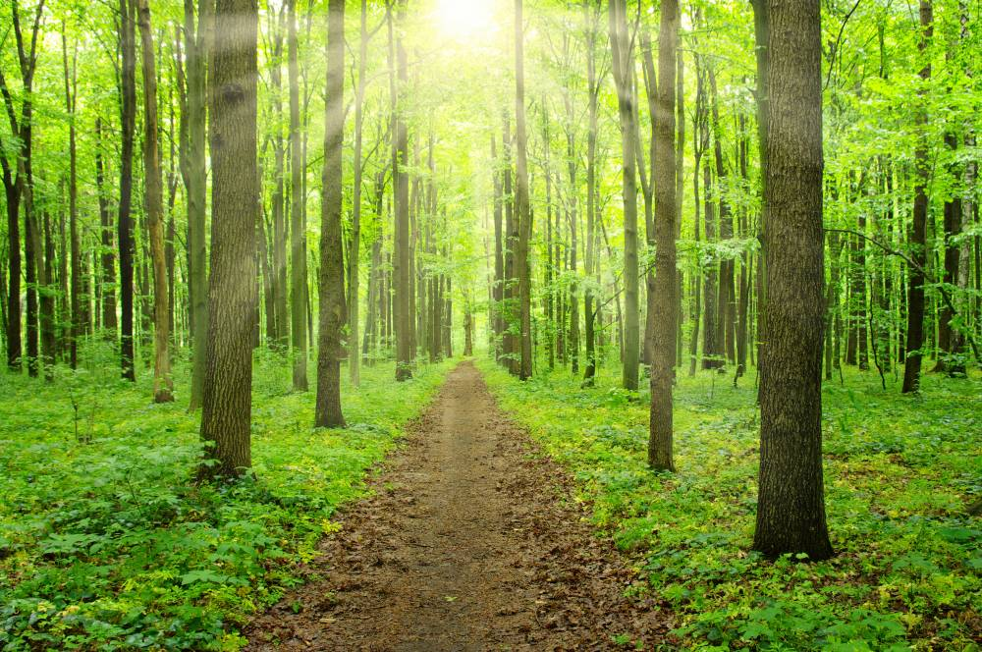
Przewidywane skutki wynalazku
✔ Zwiększenie ilość tlenu otoczeniu, w którym przebywamy
✔ Redukcja szkodliwych substancji takich jak benzyn oraz amoniak
✔ Regulacja wilgoci zawartej w powietrzu
✔ Poprawa naszego komfortu życia, wyciszenie oraz uspokojenie

Slide 11
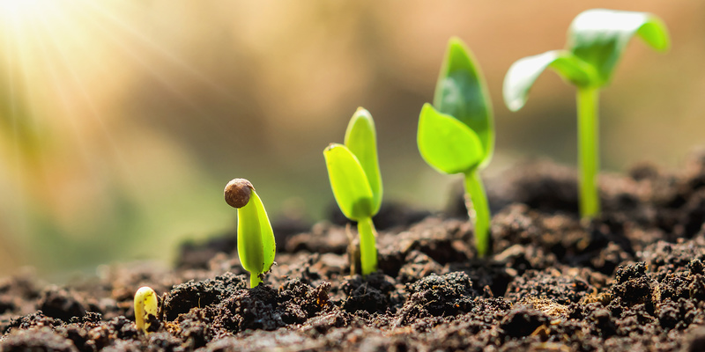
Wymagania oraz trudności
Warto pamiętać, że każdy projekt wymaga od nas uwagi oraz zaangażowania. Aby ściany wertykalne były w stanie zamienić szkodliwe odpady na tlen, potrzebują stałej opieki, systematycznego nawożenia i nawadniania. Staje się to naszym obowiązkiem, ponieważ nasze czyny są zależne od przyszłości naszej planety.
Kliknij, aby dodać test

Slide 12
Scenariusz zajęć rozwijających zainteresowania przyrodnicze uczniów szkół podstawowych
Cele - budowanie świadomości uczniów dotyczącej tego, w jaki sposób ocean wpływa na nas i w jaki sposób my wpływamy na ocean.
Metoda - aktywne działanie w postaci dyskusji popartej argumentami, rozwiązywanie problemów oraz ćwiczenie umiejętności krytycznego myślenia.
Forma pracy w grupach – pracy zespołowej i komunikacji w sytuacji, kiedy przez prawie dwa lata uczniowie spędzali czas przed monitorami komputerów.

Slide 13
Przedstawienie 8 zasad świadomości morskiej
1. Istnieje jeden wszechocean o różnorodnych cechach. (Charakterystyka wód oceanu)
2. Ocean i żyjące w nim organizmy kształtują cechy Ziemi. (Organizmy żyją w oceanach)
3. Ocean ma istotny wpływ na pogodę i klimat. (Ocean modyfikuje pogodę i klimat)
4. Dzięki oceanom na Ziemi może istnieć życie. (Życie powstało w wodzie)
5. Ocean zapewnia dużą bioróżnorodność oraz różnorodność ekosystemów. (Bioróżnorodność oceanów)
6. Ocean i ludzie są nierozerwalnie połączeni. (Ocean i ludzkość są ze sobą nierozerwanie związani)
7. Ocean jest w większości niezbadany. (Tajemnice oceanów)
8. Ocean odpowiada za produkcję tlenu. (Znaczenie fitoplanktonu)
Uczniowie pracują w zespołach wykorzystując dostępne materiały pochodzące z różnych
źródeł, porządkują je, interpretują oraz przygotowują uzasadnienie każdej z 8 zasad
świadomości morskiej.

Slide 14
Efekty pracy na zajęciach
Każda z grup prezentuje swoje informacje na forum argumentując każdą z zasad. Uzasadniają znaczenie wód wszechoceanu dla życia na planecie.
Następnie udzielają odpowiedzi na trzy pytania.
1. Jakie działania człowieka zmieniają środowisko morskie?
2. W jakim stopniu nasze życie zależy od prawidłowego funkcjonowania
wszechoceanu?
3. Dlaczego świadomość morska jest ważna?

Slide 15
Zakończenie spotkania
Uczniowie tworzą notatkę zawierającą najważniejsze informacje o wartości oceanów oraz wykonują mapy wszechoceanu (w formie plastycznej,
wirtualnej lub innej).

Slide 16
Podsumowanie
Uważam, że wszyscy powinni dbać o nasze wspólne dobro, jakim jest powietrze, ponieważ bez niego nie mamy szans na przeżycie. Przedstawiając powyższe argumenty i propozycje przeciwdziałania degradacji środowiska, możemy doprowadzić wspólnymi wysiłkami do zmiany naszego postępowania, co będzie skutkować lepszą jakością życia dla następnych pokoleń.

